Slide 1
BERT: 시각화를 이용한 하이퍼파라미터 튜닝
석사과정 이승건

Slide 2
Contents
1. BERT review
2. Mentoring review
3. Experiments 4. conclusion

Slide 3
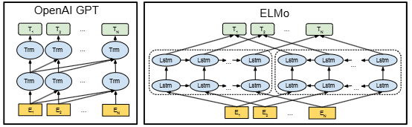
1. BERT review
언어 모델의 사전 학습은 NLP task를 향상시키는 데 효과적임이 입증
(Dai and Le, 2015; Peters et al., 2018a; Radford et al., 2018; Howard and Ruder, 2018)
사전 학습된 언어 표현을 downstream task에 적용하는 두가지 전략
Fine-tuning Approaches
특정 task에 맞게 사전 학습된 모델 파라미터를 미세 조정하고, 최소한의 추가적인 파라미터를 더함
데이터와 자원이 많을 때, 특정 도메인에 맞게 최적화되어야 할 때 유리
대표적인 모델 – GPT
2. Feature-based Approaches
사전 학습된 모델을 고정(Freeze)시키고 특정 task를 위한 특징 추출로 사용
데이터와 자원이 한정적일 때, 일반화 성능이 중요할 때 유리
대표적인 모델 - ELMo

Slide 4
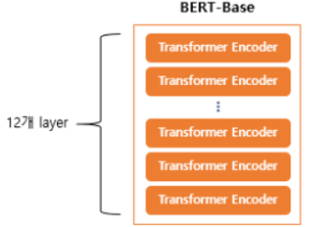
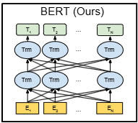
1. BERT review
Bidirectional Encoder Representations from Transformer
BERT는 양방향 transformer encoder 구조를 통해 Fine-tuning Approaches를 효과적으로 수행할 수 있도록 설계된 모델
특징
Bidirectional Context: 단어의 앞뒤 문맥을 동시에 고려
Self-Attention Mechanism: Transformer의 핵심 개념인 Self-Attention 활용

Slide 5
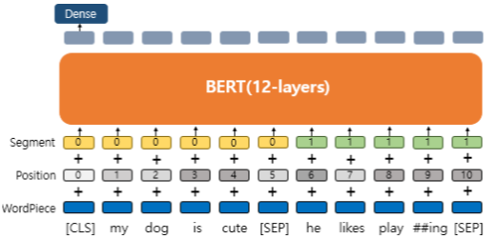
1. BERT review
Step 1. input representation = Token embedding + Segment embedding + Position embedding
Step 2. pre-training: MLM & NSP
Step 3. fine-tuning
[CLS] 토큰
문장의 시작을 알려주는 토큰
Classification task에서는 문장의 정보를 담아 레이블링
[CLS]
Token embedding: WordPiece 토크나이저를 이용하여 토큰화
Segment embedding: 여러 문장이 연결되어 있을 경우, [SEP]토큰을 기준으로 문장을 임베딩
Position embedding: 기존 Transformer 방식이 아닌, 학습 가능한 벡터를 사용

Slide 6
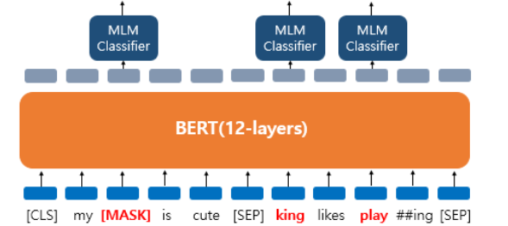
1. BERT review
Step 1. input representation
Step 2. pre-training: MLM & NSP
Step 3. fine-tuning
Masked Language Model (MLM)
입력에서 무작위 15%의 토큰을 마스킹 후 주변 단어를 활용해 마스킹된 토큰을 예측
이 과정에서 BERT는 단어의 양방향 문맥, 단어간 관계, 문법과 문장 구조 등을 학습함
80%: 토큰을 [MASK] 토큰으로 변경한다. ex) My dog is cute. He likes playing -> My [MASK] is cute. He likes playing.
10%: 토큰을 랜덤하게 다른 토큰으로 변경한다. ex) My dog is cute. He likes playing -> My dog is cute. King likes playing.
10%: 동일한 토큰으로 그대로 남겨둔다. ex) My dog is cute. He likes playing -> My dog is cute. He likes playing.
위와 같은 마스킹 기법을 통해
Overfitting 방지
노이즈가 포함된 상황에서도 문맥을 파악할 수 있음
[MASK]에만 의존하지 않도록 함

Slide 7
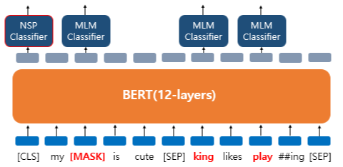

1. BERT review
Step 1. input representation
Step 2. pre-training: MLM & NSP
Step 3. fine-tuning
Next Sentence Prediction (NSP)
입력된 두 문장 A,B가 이어지는 문장인지를 이진분류
BERT가 문장 관계를 학습함
Classification, QA, NLI 등 두 문장 관계를 이용하는 것이 중요한 task에 활용
문장 쌍 학습 데이터셋 구성 50%: A 뒤에 B가 따라오는 문장일 경우 0 “IsNext” 레이블링
50%: A, B가 관련 없는 무작위 선택 문장일 경우 1 “NotNext” 레이블링

Slide 8
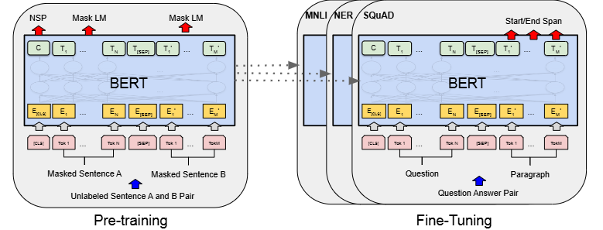
1. BERT review
Step 1. input representation
Step 2. pre-training: MLM & NSP
Step 3. fine-tuning
Fine-tuning
사전학습된 BERT를 NLP task에 맞춰 조정하는 과정
BERT의 가중치를 기반으로 Layer 또는 파라미터를 추가하여 레이블링된 데이터에서 전이학습 진행

Slide 9
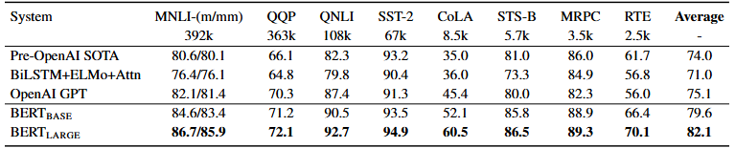
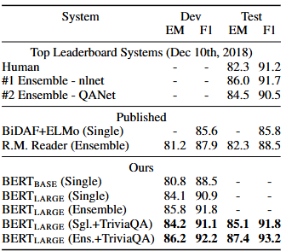
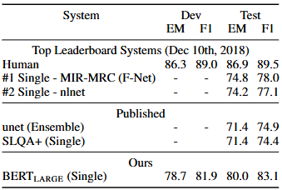
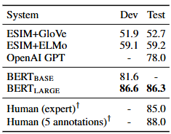
1. BERT review
GLUE
Experiments: 11개의 NLP task에 대해 BERT Fine-tuning
SQuAD v1.1
SQuAD v2.0
GLUE 평가체계 8항목: AI가 인간의 언어 능력을 얼마나 따라왔는지 정량적 성능지표를 만들어 NLP task 평가체계를 표준화한 것
SQuAD v1.1: 10만개의 QA 쌍 데이터셋. QA가 포함되어 있는 passage가 주어지면 Answer의 범위를 예측하는 task
SQuAD v2.0: 주어진 passage에 Answer가 존재하지 않을 가능성 추가
SWAG: 근거 있는 추론을 평가하는 11만개의 문장 쌍 데이터셋. 문장이 주어졌을 때 보기로 주어진 4개의 문장 중 가장 잘 어울리는 문장을 찾는 task
SWAG

Slide 10
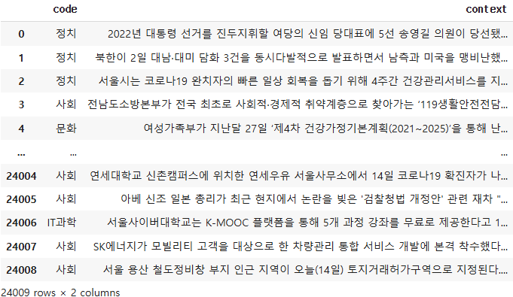
2. Mentoring review
뉴스 카테고리 분류 task
24,000여개의 train data
뉴스기사 말뭉치(context)와 7개의 code(label)로 구성

Slide 11
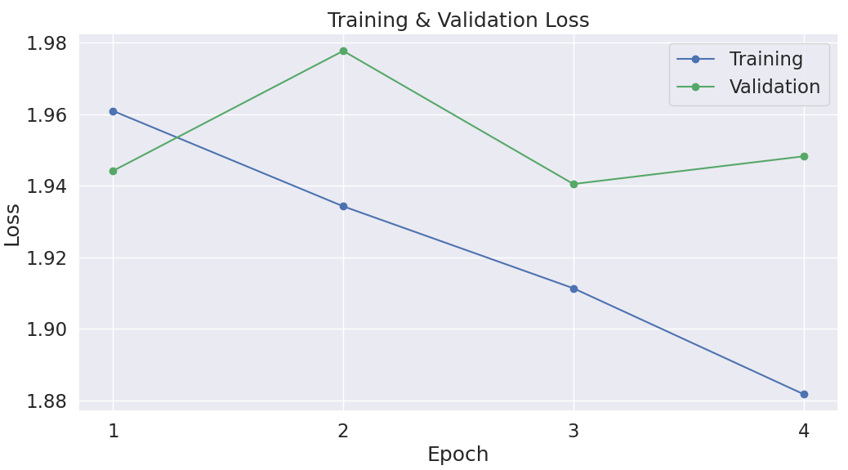
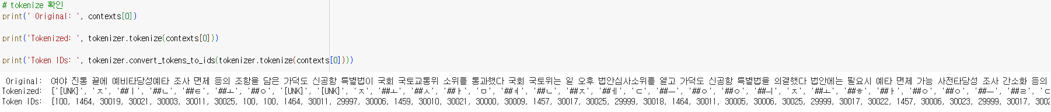
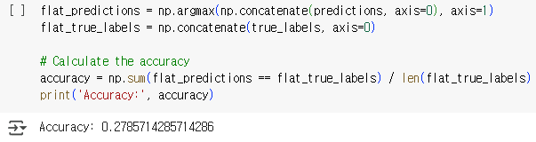
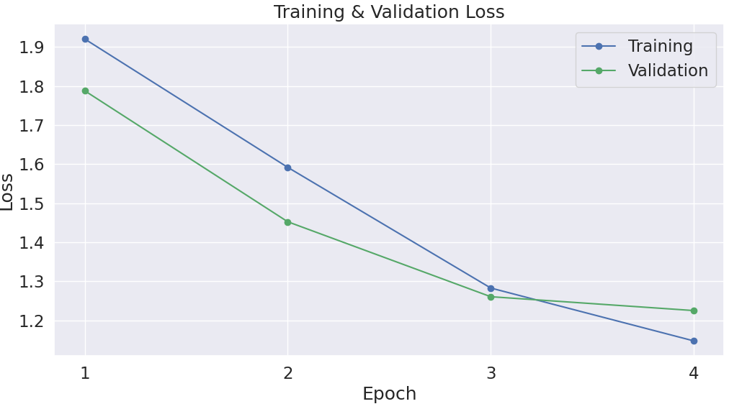
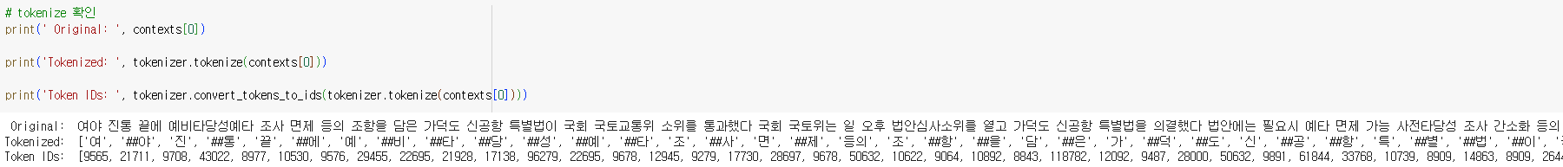
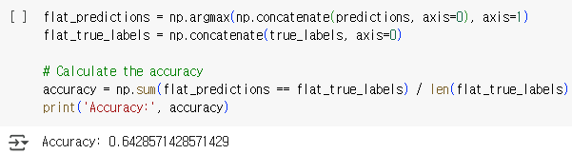
2. Mentoring review
멘토링 모델 bert-base-uncased
변경한 모델 bert-base-multilingual-cased

Slide 12
3. Experiments
Dataset
KoBERT
Tokenizer
Preprocessing
Tokenized
Dataset
뉴스 카테고리 분류 task
KoBERT
Embedding
Embedding
Tokenizer, Embedding, Classfier: kykim/bert-kor-base
네이버, 카카오, 뉴스, 위키피디아 데이터를 기반으로 학습된 모델
Dataset: YNAT(45.7k train dataset)
Embedding
Vector
Hyperparameter: WandB를 활용한 시각화&최적화
KoBERT
Classfier
Train
Accuracy

Slide 13

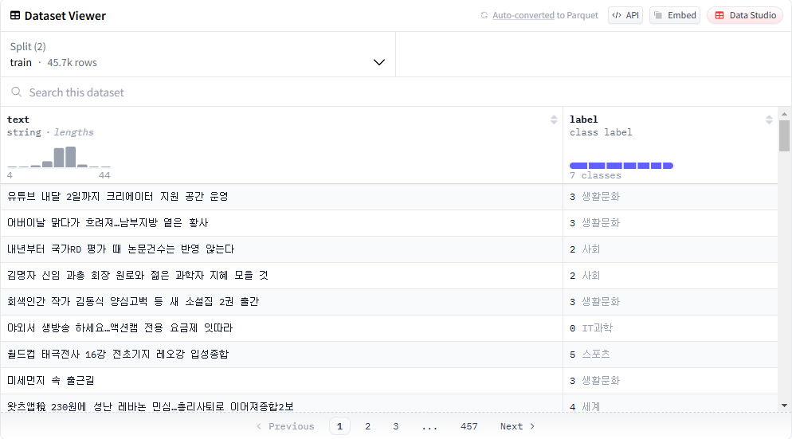
3. Experiments - dataset
Dataset
KoBERT
Preprocessing
Preprocessing
Dataset
KoBERT
Embeddings
Embedding
Embedding
Vector
KoBERT
Classfier
Train
Dataset, ML 모델 개발 및 배포를 하는 오픈소스 중심 AI 플랫폼
Accuracy
KLUE-YNAT Dataset
연합뉴스 기사 제목으로 구성된 데이터셋
45,700여개의 train data, 7개의 class label로 구성
{'IT과학': 0, '경제': 1, '사회': 2, '생활문화': 3,
'세계': 4, '스포츠': 5, '정치': 6}

Slide 14
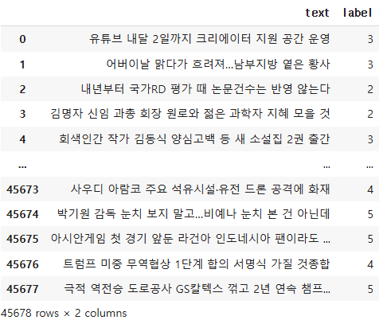
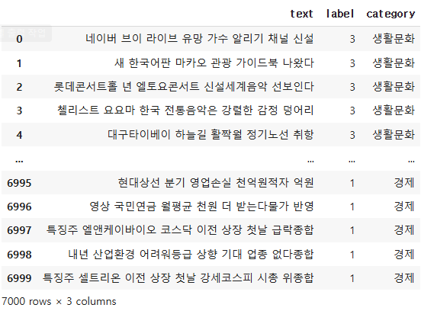
3. Experiments – preprocessing
Dataset
KoBERT
Preprocessing
Preprocessing
Dataset
KoBERT
Embeddings
Embedding
Preprocessing
영어, 특수문자, 줄바꿈, tap, 숫자, 한자, 연속된 띄어쓰기 제거
label 카테고리 매핑
텍스트 길이 지정
레이블당 데이터를 동일한 수로 통일 (500개), 총 3,500개
Embedding
Vector
KoBERT
Classfier
Train
Accuracy

Slide 15


3. Experiments – preprocessing
Dataset
KoBERT
Preprocessing
Preprocessing
Dataset
KoBERT
Embeddings
Embedding
Embedding
Vector
KoBERT
Classfier
Train
Accuracy
Tokenization
KoBERT 모델을 이용하여 토큰화

Slide 16
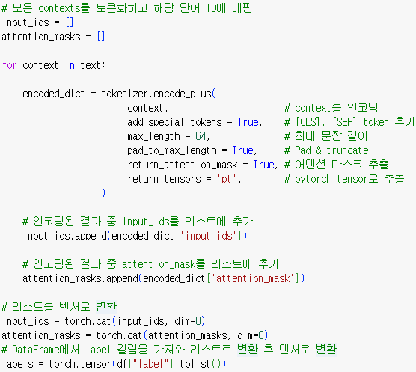
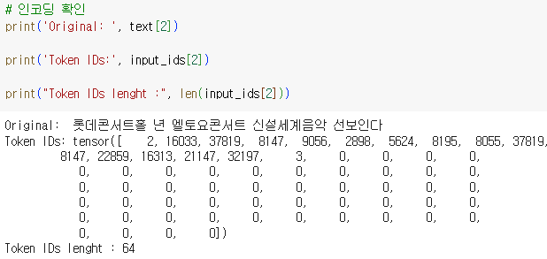
3. Experiments – preprocessing
Dataset
KoBERT
Preprocessing
Preprocessing
Dataset
KoBERT
Embeddings
Embedding
Embedding
Vector
KoBERT
Classfier
Train
Accuracy
Tokenization
데이터셋 전체 text에 대해 토큰화
[CLS], [SEP] 토큰 추가
Padding & Truncated를 통해 문장 패딩&길이제한
어텐션 마스크를 통해 패딩부분을 무시

Slide 17
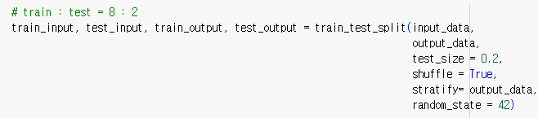

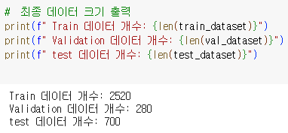
3. Experiments – preprocessing
Dataset
KoBERT
Preprocessing
Preprocessing
Dataset
KoBERT
Embeddings
Embedding
Embedding
Vector
KoBERT
Classfier
Train
Accuracy
Train, Validation,Test dataset
Train : Test = 8 : 2, Train : Validation = 9 : 1
Validation dataset은 모델의 Overfitting을 방지하기 위한 검증 데이터
Validation은 모델 학습에 직접적으로 사용되지 않음

Slide 18
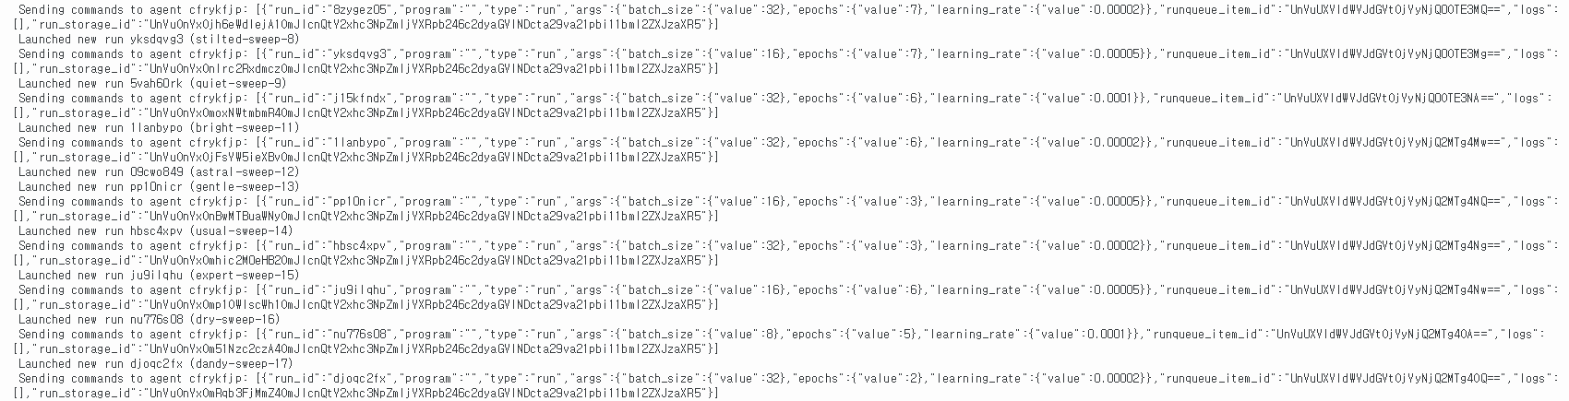

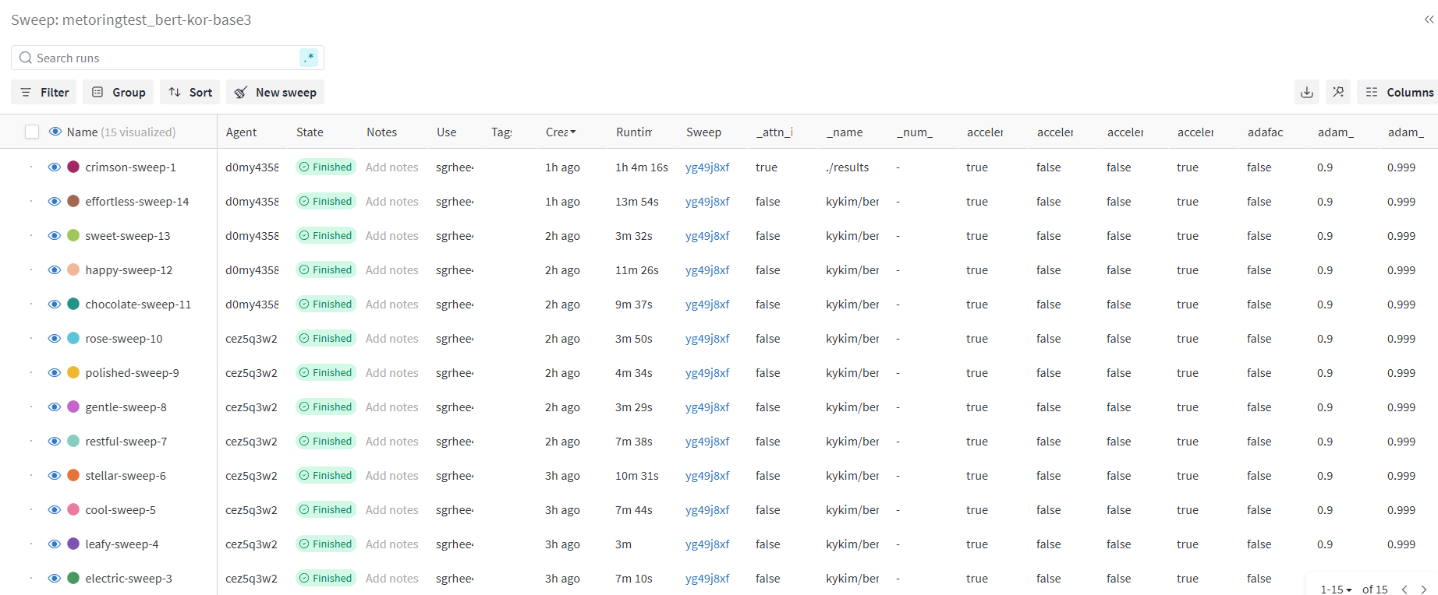
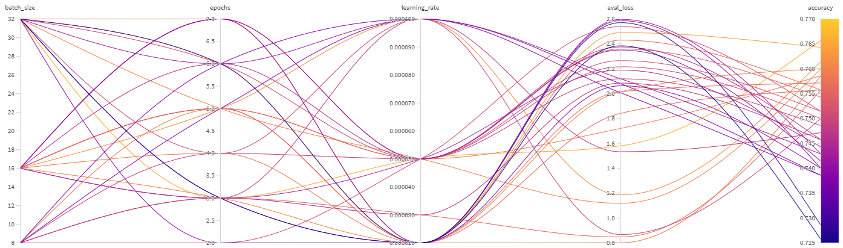
3. Experiments – train
WandB - 머신러닝 실험 추적 및 협업을 위한 도구
주요 기능 – 실험 로깅, 데이터 시각화, 하이퍼파라미터 튜닝
logging
runs
visualization

Slide 19
3. Experiments – train
hyperparameter | values
epoch | 2 ~ 7
Batch size | 8, 16, 32
Optimizer | AdamW( betas(0.9, 0.999), eps = 1e-8, weight decay = 0.01)
Learning rate | 2e-5, 3e-5, 5e-5, 1e-4
Method | random
dropout | 0.1
Hyperparameter
Method: random(랜덤 선택), grid(모든 조합), bayes(베이지안 최적화)
10 runs를 통한 하이퍼파라미터 최적의 값 탐색

Slide 20
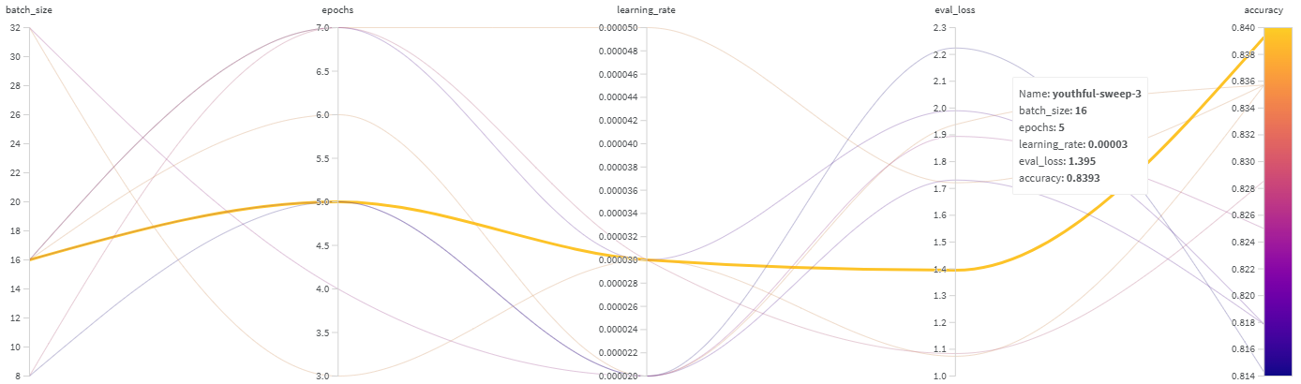
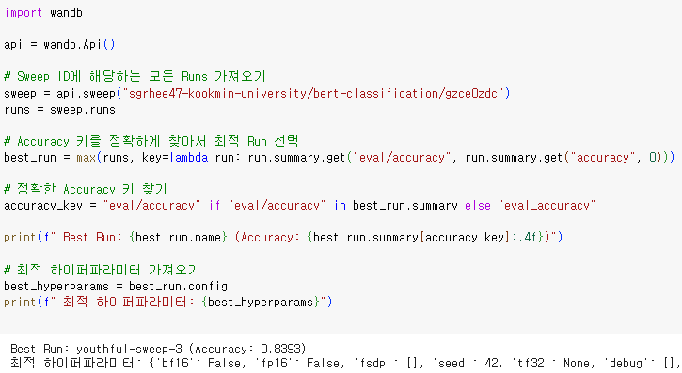
3. Experiments – accuracy
Validation Accuracy
최적의 하이퍼파라미터
run name youthful-sweep-3
Batch size 16
Epochs 5
Lr 3e-5
Run name: youthful-sweep-3
Train loss ≈ 1.4
Validation accuracy ≈ 0.84

Slide 21
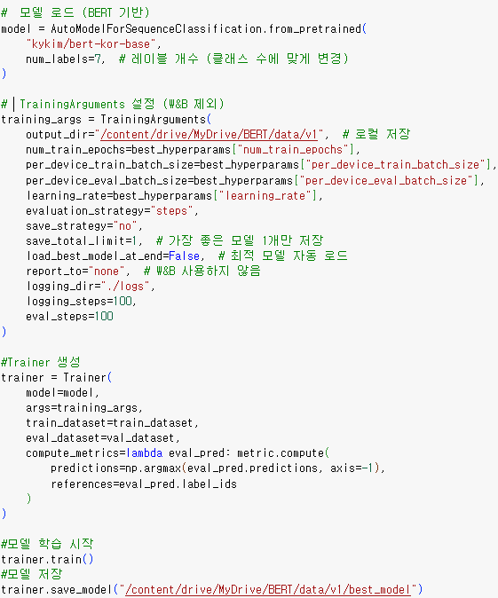
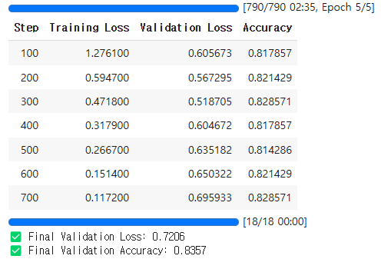
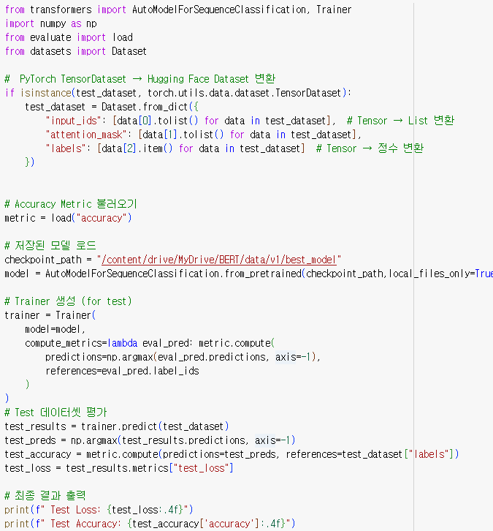
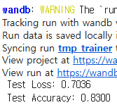
3. Experiments – results
Test Accuracy
Best run의 하이퍼파라미터를 통한 Fine-tuning
Fine-tuning된 모델을 Drive에 저장
저장된 모델을 로드해 최종 test accuracy를 구함
최종 결과
Validation loss ≈ 0.72
Validation accuracy ≈ 0.84
Test loss ≈ 0.70
Test accuracy ≈ 0.83

Slide 22
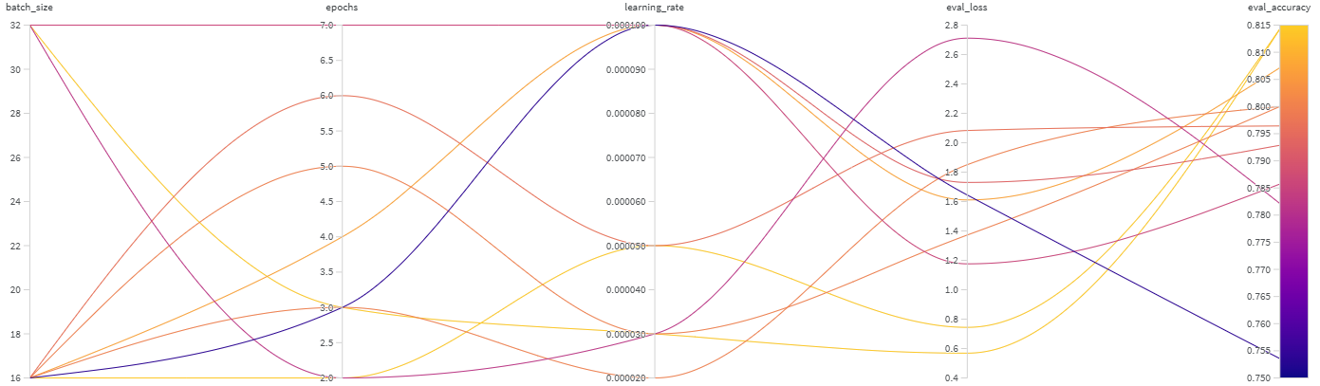
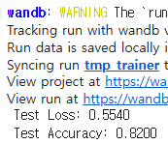
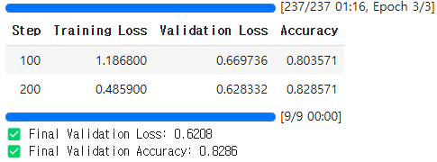
3. Experiments – results
비교 실험 1
Dropout = 0.5 적용
Sweep config 하이퍼파라미터 동일
Batch size 32
Epochs 3
Lr 3e-5
최종 결과
Validation loss ≈ 0.62
Validation accuracy ≈ 0.82
Test loss ≈ 0.55
Test accuracy ≈ 0.82

Slide 23
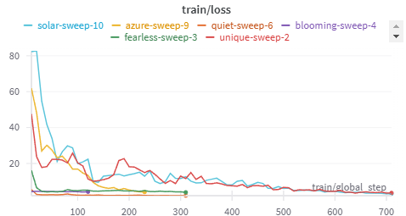
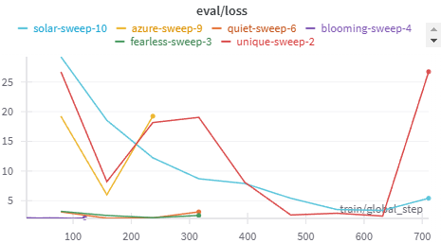
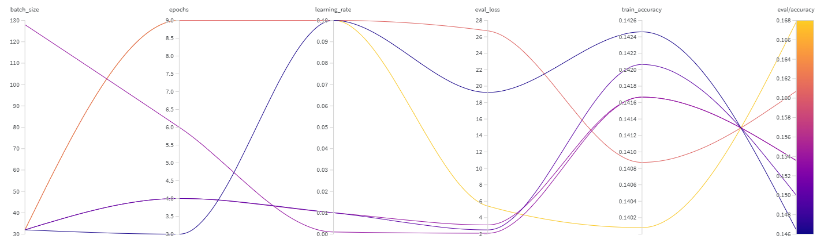
3. Experiments – results
비교 실험 2
하이퍼파라미터의 값을 크게 변경 후 5 runs
Batch size, Learning rate 값을 크게 했을 경우
학습이 제대로 이뤄지지 않는 점을 확인
작은 batch size, 작은 epoch, 큰 lr이 주된 요인
hyperparameter | values
epoch | 3 ~ 9
Batch size | 32,64,128
Optimizer | AdamW( betas(0.9, 0.999), eps = 1e-8, weight decay = 0.01)
Learning rate | 0.1 , 0.01, 0.001
Method | random
dropout | 0.1

Slide 24
4. Conclusion
Conclusion
16 Batch size, 4 epochs, 2e-5 learning rate 일 때 Validation accuracy가 제일 높음
Validation accuracy ≈ 0.84, Test accuracy ≈ 0.83
WandB를 활용해 하이퍼파라미터 튜닝과정을 로깅, 시각화를 통해 성능 비교
Opinion
하이퍼파라미터 값은 모델 학습에 있어서 매우 중요한 요소
최적의 하이퍼파라미터를 구해 Fine-tuning하는 방식으로 test accuracy를 구함
sweep단위 최고 성능의 모델을 저장 및 로드하는 방식의 개선

Slide 25
4. Conclusion
사전 세미나 코멘트
본 세미나에 반영함 | Fine-tuning, Feature based 기반 접근 방식이 각각 어떤 상황에서 더 유리한지, 3p 멘토링 때 실습한 다른 데이터셋의 결과 비교 추가, 10&11p 도식화 수정, 12p train, validation 데이터의 올바른 분할, 17p Test accuracy 코드 확인해볼 것, 21p 파라미터를 큰 폭으로 둔 것을 비교해 볼 것, 22p 의견 추가, 23p Train accuracy 확인해볼 것, 31p 오타 수정
그 외 코멘트 | Q. validation 데이터는 학습에 반영이 안되는데 test accuracy가 왜 높다고 생각하는지 A. 라벨별 불균형 분포를 생각했는데 아니였고, 테스트 데이터에 대한 패턴을 모델이 잘 학습해서 높게 나왔을 것이라 생각 Q. 과적합이 일어났다고 판단한 근거가 무엇인지 A. Validation accuracy가 에폭을 거치면서 지속적으로 상승하지 않고 하락,상승을 반복했기 때문에 일어났다고 판단했는데, 정상적인 상황의 그래프인 것을 확인함 Q.BERT의 입력 표현에서 세그먼트, 포지션, 토큰 임베딩이 더해져서 들어가는데 기존의 트랜스포머와 다른점이 무엇인지 A. 세그먼트 임베딩이 추가되었고, 포지션 임베딩의 방식이 다름 Q. WandB 시각화 그래프에서 회색 선은 무엇인지 A. 최종 테스트 결과인데 eval loss와 eval accuracy에 해당사항이 없기 때문에 null값으로 나옴

Slide 26
감사합니다

Slide 27
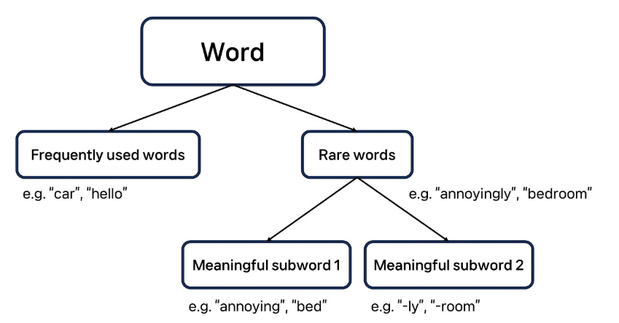
Appendix
WordPiece Tokenizer
단어를 작은 단위(subword)로 분할하여 토큰화하는 방식
OOV(Out Of Vocabulary) 문제를 해결하고, 일반적인 단어는 효율적으로 표현 가능
빈도가 높은 단어는 분할하지 않고 Vocabulary에 추가
빈도가 낮은 단어는 더 작은 subword로 분할되어 Vocabulary에 추가

Slide 28
Appendix
GPT-1 (Generative Pre-trained Transformer)
ELMo (Embeddings from Language Models)
Transformer의 Decoder구조만을 활용
Pre-tuning + Fine-tuning
병렬 연산이 가능하여 LSTM보다 효율적
단방향 구조로 전체 문맥을 반영하기 어려움
BiLSTM 구조를 통해 문맥을 반영하는 단어 임베딩 제공
NLP 모델에서 사용할 수 있는 문맥적 단어 표현
Word2Vec, GloVe보다 문맥 정보를 더 잘 반영
다양한 NLP Task에서 성능 향상

Slide 29
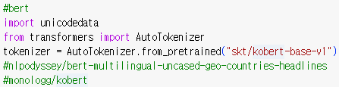
Appendix
BERT 모델의 Tokenization
monologg/kobert Tokenization
skt/kobert v1 Tokenization
nlpodyssey/bert-multilingual-uncased-geo-countries-headlines Tokenization

Slide 30
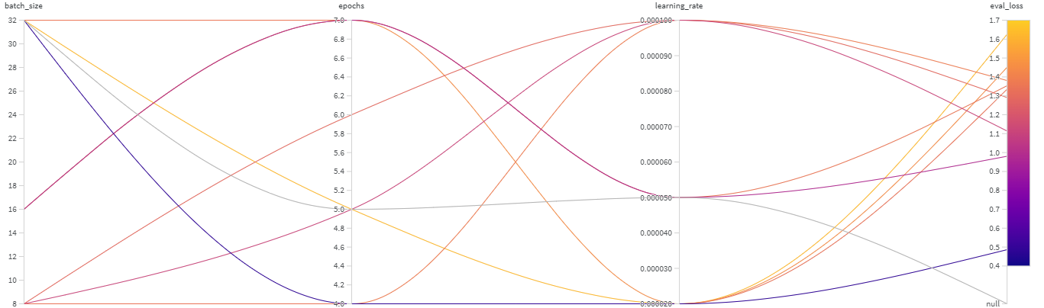

Appendix
BERT 모델들의 Fine-tuning
monologg/kobert train
10 runs, Best: 32 batch size, 4 epochs, lr = 2e-5, train loss= 0.48
nlpodyssey/bert-multilingual-uncased-geo-countries-headlines
30 runs, Best: 32 batch size, 3 epochs, lr = 5e-5, train loss= 1.58
Validation accuracy: 0.76

Slide 31
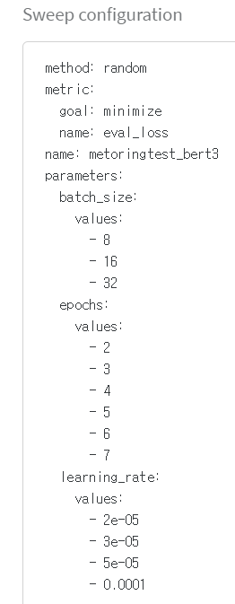
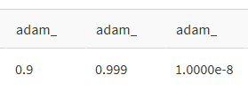
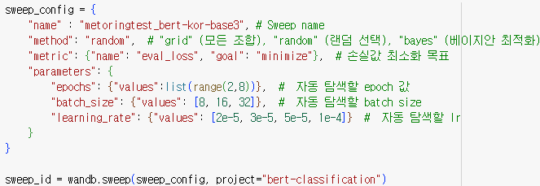
Appendix
WandB hyperparameter
WandB 하이퍼파라미터 입력 확인
Hyperparameter code

Slide 32
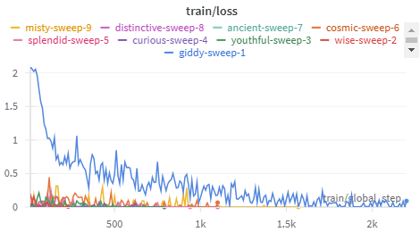
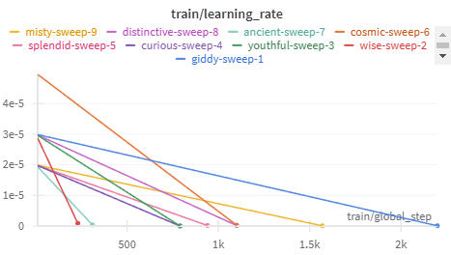
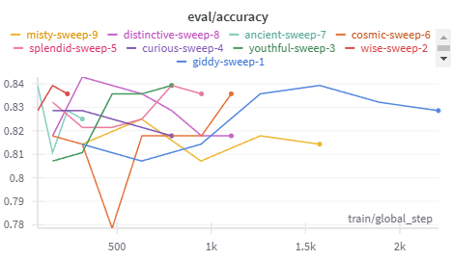
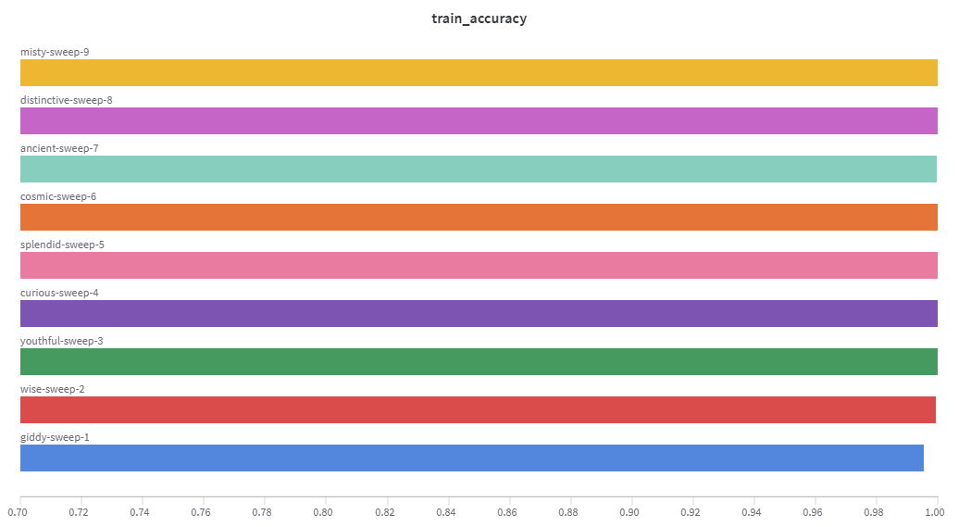
Appendix
본 실험 sweep의 10 runs 추가 정보

